Slide 1

浙江大学汇报答辩PPT模板
Notes:
使用说明：
1、这里是3#封面；

Slide 2

01 选题背景及意义
Research Background And Significance
02 研究思路与方法
Research Ideas And Methods
CONTENTS
目录
03 关键技术与难点
Key Methologies And Obstacle
04 研究成果与应用
Research And Application
05 相关建议与总结
Relevant Recommendations And Summary
Notes:
使用说明：
1、这里是1#目录页

Slide 3

01
Notes:
使用说明：
1、这里是1#转场页，图片为紫金港西区求是书院建筑群

Slide 4
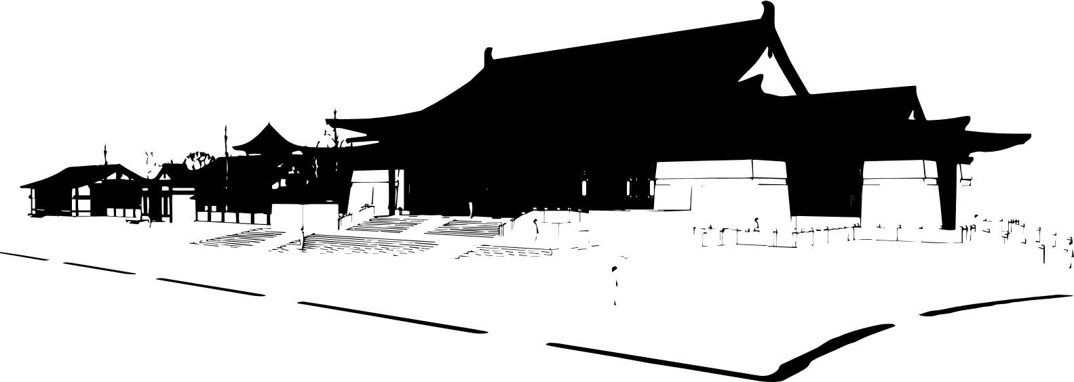
02
Notes:
使用说明：
1、这里是2#转场页，图片为紫金港西区求是书院建筑群

Slide 5

03
Notes:
使用说明：
1、这里是3#转场页，图片为紫金港西区求是书院建筑群

Slide 6

04
Notes:
使用说明：
1、这里是4#转场页，图片为紫金港东区建筑

Slide 7

05
Notes:
使用说明：
1、这里是1#转场页，图片为紫金港西区建筑群

Slide 8
01 写论文的正确顺序：三个阶段
“
如何事半功倍的写好论文？
除了好好学习，如果在撰写阶段使用恰当的顺序和工具，那才能事半功倍。
其实也不复杂，分为三个阶段操作便好。
开题报告阶段
研究撰写阶段
演示准备阶段
Notes:
使用说明：
1、这里是另一种文字页
2、文本框可自由填入内容，如文字过多，会自动缩排

Slide 9

02 论文制作要点
样式体系的优点
规范完整
复用性强
体系完整、格式规范
使用范围广
格式准确
修订快捷
编号、引用准确无误
任何修改迅速完成
Notes:
使用说明：
1、这里是1#信息图示页
2、文本框可自由填入内容，如文字过多，会自动缩排
3、图标可更换

Slide 10
02 论文制作要点
样式体系的制作
2019/05
2020/03
2020/04
2020/04
2020/05
01 整体规划准备
03 页眉页码控制
05 打印和演示
下载格式规范
页面整体布局
配置文档样式
多级编号标题
分节符
奇偶页不同
多重页码系统
PDF输出
演示文稿制作
02 排版美化细节
04 目录引文自动化
三线表样式制作
公式对齐
图片对齐
论文目录自定义
编号的交叉引用
引文和参考文献
Notes:
使用说明：
1、这里是2#信息图示页
2、文本框可自由填入内容，如文字过多，会自动缩排
3、图标可更换

Slide 11
02 论文制作要点
样式体系的制作
设置样式
套用样式
参考文献格式样式
和自动引用设置
设置页面布局
设置样式
图表自动编号
参考文献和引用
页眉页脚和目录
步骤1
步骤3
步骤5
图片与表格
自动编号设置
页眉页脚设置
目录自动生成
页面布局设置
步骤2
步骤4
Notes:
使用说明：
1、这里是3#信息图示页
2、文本框可自由填入内容，如文字过多，会自动缩排
3、图标可更换

Slide 12
03 演示用信息图表
时间轴和关键信息
关键因素D
这里是相关说明；
关键因素B
这里是相关说明；
关键因素A
这里是相关说明；
因素C
1967
1973
1981
1984
1990
1999
2012
Notes:
使用说明：
1、这里是4#信息图示页
2、文本框可自由填入内容，如文字过多，会自动缩排
3、图标可更换

Slide 13
03 演示用信息图表
条形图
这里是图片的说明
选中图表→单击右键→编辑数据，可以重新编辑字段和数据
数据源：数据来源说明
Notes:
使用说明：
1、这里是5#信息图示页
2、文本框可自由填入内容，如文字过多，会自动缩排
3、图标可更换

Slide 14
03 演示用信息图表
条形图
这里是图片的说明
选中图表→单击右键→编辑数据，可以重新编辑字段和数据
数据源：数据来源说明
Notes:
使用说明：
1、这里是6#信息图示页
2、文本框可自由填入内容，如文字过多，会自动缩排
3、图标可更换

Slide 15

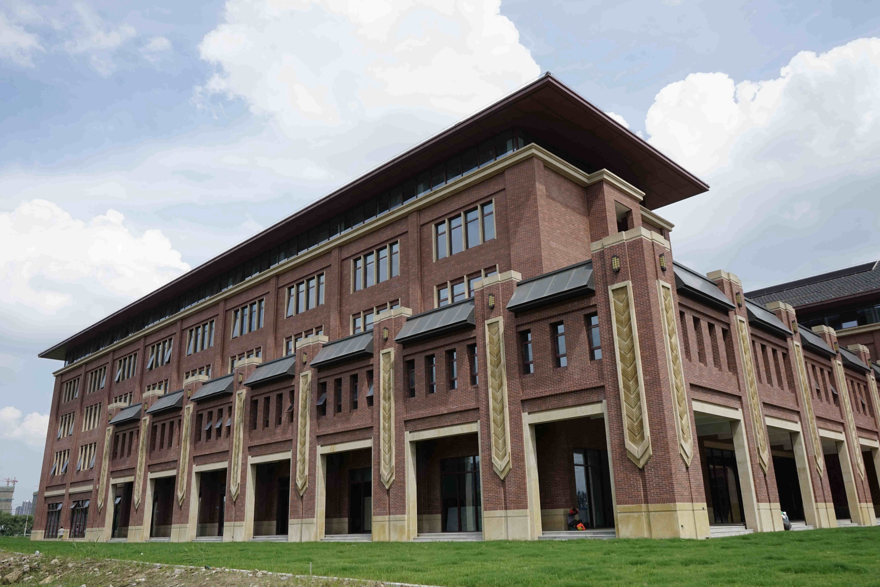
03 演示用信息图表
样机图
主题说明
这里是相关的说明。
可能有多行文字。
这里是关键信息的突出。
Notes:
使用说明：
1、这里是7#信息图示页
2、文本框可自由填入内容，如文字过多，会自动缩排
3、图片与图标可更换

Slide 16
03 演示用信息图表
四象限图
高
第二象限
第一象限
弱
强
第三象限
第四象限
低
数据源：数据来源说明
Notes:
使用说明：
1、这里是8#信息图示页
2、文本框可自由填入内容，如文字过多，会自动缩排
3、图片与图标可更换

Slide 17
03 演示用信息图表
金字塔图
我的成长
我的归属
我的贡献
我的获取
这里是相关的说明。
可能有多行文字。
这里是相关的说明。
可能有多行文字。
这里是相关的说明。
可能有多行文字。
这里是相关的说明。
可能有多行文字。
数据源：数据来源说明
Notes:
使用说明：
1、这里是9#信息图示页
2、文本框可自由填入内容，如文字过多，会自动缩排
3、图片与图标可更换

Slide 18
03 演示用信息图表
三线表
 | 字段1 | 字段2 | 字段3 | 字段4 | 字段5 | 小计
1 | 12 | 23 | 2 | 34 | 125
2 | 34 | 3 | 17 | 78 | 35
3 | 567 | 54 | 12 | 23 | 59
4 | 23 | 89 | 56 | 17 | 19
5 | 34 | 23 | 0 | 28 | 27
6 | 78 | 0 | 234 | 346 | 59
合计
数据源：数据来源说明
Notes:
使用说明：
1、这里是10#信息图示页
2、文本框可自由填入内容，如文字过多，会自动缩排
3、图片与图标可更换

